Slide 1
Fuzzing des documents Office
RUFF Nicolas
nicolas.ruff (à) eads.net
Ingénieur-Chercheur en SSI
EADS Innovation Works

Slide 2
Plan
Introduction
Fuzzing : principes et résultats
Exploitation des failles
Conclusion
Remerciements
Bibliographie

Slide 3
Introduction
Office a toujours eu la réputation de "planter"
Microsoft le reconnaît implicitement via les fonctions suivantes :
Sauvegarde automatique toutes les 10 minutes
Récupération automatique des documents après un crash
Outil "récupération d'applications Office"
Remarque : Office est un logiciel incroyablement complexe …
Récemment ces "plantages" ont intéressé la communauté des chercheurs en sécurité pour plusieurs raisons
Les vecteurs d'attaques "traditionnels" (ex. RPC) ont été bloqués par Windows XP SP2
Les utilisateurs ont l'habitude d'échanger des fichiers Office par email
La détection antivirale est complexe (format complexe et non documenté)
La technique la plus à la mode est l'injection de fautes (fuzzing)

Slide 4
Introduction
Historique des failles Office
Les bulletins Microsoft
Nette explosion des failles en 2006
Attention : 1 bulletin != 1 faille

Slide 5
Introduction
Historique des failles Office
Vente "sauvage"
Ex. message publié sur la liste "Full Disclosure"
http://lists.grok.org.uk/pipermail/full-disclosure/2006-April/045315.html
Ex. sur eBay
http://heapoverflow.com/ebay_joke.htm
Exploitation "0day"
Ex. le plus récent : Q932114 (26/01/2007)
http://www.microsoft.com/technet/security/advisory/932114.mspx
Souvent utilisé pour des attaques ciblées

Slide 6
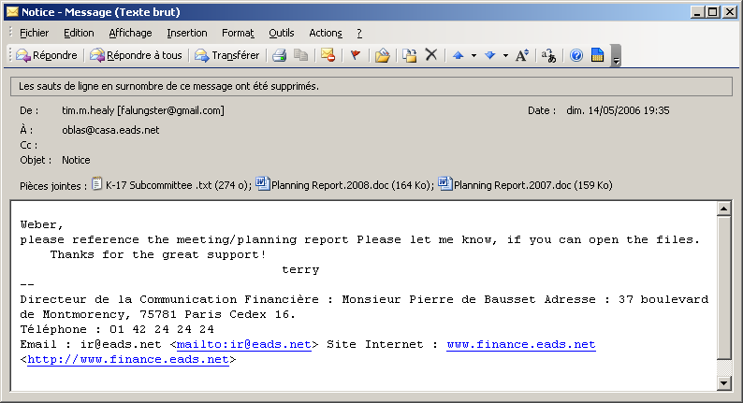
Introduction
Exemple d'attaque ciblée

Slide 7
Fuzzing
fuzzing = injection de fautes
Une technique ancienne
Utilisée de tout temps pour tester la résistance d'un système critique aux entrées aléatoires
Connue depuis longtemps en sécurité
Mentionnée dans le Secure Development Lifecycle de Microsoft
Projets : PROTOS, …
Logiciels : SPIKE, COMRaider, AxMan, …
Sociétés commerciales : Codenomicon, …

Slide 8
Fuzzing
Particulièrement à la mode en 2006
Cibles : serveurs FTP, ActiveX, formats de fichiers, systèmes de fichiers, etc.
On a même parlé de fuzz-kiddies !
Pourquoi le fuzzing plait …
Parce qu'il est immédiat à mettre en œuvre
Un éditeur hexadécimal suffit !
Parce qu'il donne rapidement des résultats sur les cibles complexes
Ex. systèmes de fichiers (note : OLE en est un !)
Rappel : aujourd'hui, les failles rapportent de l'argent !

Slide 9
Fuzzing
Et pourtant …
Ecrire un bon fuzzer est un art !
Pour les protocoles réseau :
Il faut prendre en compte les états de la cible
Pour les formats complexes :
Il faut prendre en compte les incohérences qui pourraient provoquer un early abort (somme de contrôle, pointeurs internes)

Slide 10
Fuzzing Office
OLE(2) : format natif utilisé par Office < 2007
Encore supporté par Office 2007 pour des raisons de rétro-compatibilité
Un format complexe et non documenté …
… mais beaucoup analysé à des fins d'interopérabilité
Aucun contrôle d'intégrité !
Problème de performance ?

Slide 11
Fuzzing Office
Principes généraux
OLE = pseudo système de fichiers
Permet une mise à jour du contenu sans avoir à réécrire tout le fichier
"Fichier" = stream
Un stream peut être :
Un ensemble de propriétés standard (PropertySet)
Un flux défini par l'application (ex. BIFF pour Excel)
Une propriété se compose de :
ID (ex. titre)
Type (ex. chaine)
Valeur

Slide 12
Fuzzing Office
Démos avec Perl OLE::Storage
Document Word 2003 "vierge"
$ ldat --debug clean.doc
Processing "clean.doc"
--- PSet "CompObj" ---------------------------------------------------
n id id_name vartype contents
1 0 doc_long 1e (lpstr) Microsoft Word Document
2 1 doc_class 1e (lpstr) MSWordDoc
3 2 doc_spec 1e (lpstr) Word.Document.8
----------------------------------------------------------------------
# Microsoft Word Document (Word.Document.8, 10.10.1996, 21:31:29)
$ lls clean.doc
Processing "clean.doc":
00: 1 'Root Entry' (pps 0) ROOT 10.10.1996 21:31:29
01: 1 '1Table' (pps 1) FILE 1000 bytes
02: 2 ' CompObj' (pps 3) FILE 6a bytes
03: 3 'WordDocument' (pps 2) FILE 1000 bytes

Slide 13
Fuzzing Office
Document Excel 2003 "vierge"
--- PSet "DocumentSummaryInformation" --------------------------------
n id id_name vartype contents
1 b ScaleCrop b (bool) No
2 c HeadingPairs 100c (variant[])
c.01 1e (lpstr) Worksheets
c.02 3 (i4) 3
3 d TitlesOfParts 101e (lpstr[])
d.01 1e (lpstr) Feuil1
d.02 1e (lpstr) Feuil2
d.03 1e (lpstr) Feuil3
4 f Company 1e (lpstr)
5 10 LinksUpToDate b (bool) No
6 13 b (bool) No
7 16 b (bool) No
8 17 3 (i4) 726225
----------------------------------------------------------------------
--- PSet "SummaryInformation" ----------------------------------------
n id id_name vartype contents
1 4 Authress 1e (lpstr) Microsoft Corporation
2 8 LastAuthress 1e (lpstr) Microsoft Corporation
3 c Created 40 (filetime) 21.10.1996, 11:03:58
4 d LastSaved 40 (filetime) 06.08.2003, 10:19:34
5 12 Application 1e (lpstr) Microsoft Excel
6 13 Security 3 (i4) 0
----------------------------------------------------------------------
Authress: Microsoft Corporation
Organization:
Application: Microsoft Excel
Created: 21.10.1996, 11:03:58
Last saved: 06.08.2003, 10:19:34

Slide 14
Fuzzing Office
Document PowerPoint 2003 "vierge" (part 1)
--- PSet "DocumentSummaryInformation" --------------------------------
n id id_name vartype contents
1 3 PresentationTarget 1e (lpstr) On-screen Show
2 4 Bytes 3 (i4) 3233
3 6 Paragraphs 3 (i4) 0
4 7 Slides 3 (i4) 0
5 8 Notes 3 (i4) 0
6 9 HiddenSlides 3 (i4) 0
7 a MMClips 3 (i4) 0
8 b ScaleCrop b (bool) No
9 c HeadingPairs 100c (variant[])
c.01 1e (lpstr) Fonts Used
c.02 3 (i4) 1
c.03 1e (lpstr) Design Template
c.04 3 (i4) 1
c.05 1e (lpstr) Slide Titles
c.06 3 (i4) 0
a d TitlesOfParts 101e (lpstr[])
d.01 1e (lpstr) Arial
d.02 1e (lpstr) Default Design
b f Company 1e (lpstr)
c 10 LinksUpToDate b (bool) No
d 13 b (bool) No
e 16 b (bool) No
f 17 3 (i4) 659579
10 1002 Version 3 (i4) 1
----------------------------------------------------------------------

Slide 15
Fuzzing Office
Document PowerPoint 2003 "vierge" (part 2)
--- PSet "SummaryInformation" ----------------------------------------
n id id_name vartype contents
1 2 Title 1e (lpstr) PowerPoint Presentation
2 4 Authress 1e (lpstr)
3 7 Template 1e (lpstr)
4 8 LastAuthress 1e (lpstr)
5 9 Revision 1e (lpstr) 0
6 a EditTime 40 (filetime) <undef>
7 b LastPrinted 40 (filetime) <undef>
8 c Created 40 (filetime) <undef>
9 d LastSaved 40 (filetime) 07.04.2003, 20:47:14
a f Words 3 (i4) 0
b 11 Thumbnail 47 (cf)
c 12 Application 1e (lpstr) Microsoft PowerPoint
----------------------------------------------------------------------

Slide 16
Fuzzing en pratique
Méthode triviale
Créer un nouveau fichier vide
Modifier chaque octet (un par un)
Attacher un débogueur
Résultat
Et ca fonctionne !
Pré-requis
Main d'œuvre motivée et/ou nombreuse et/ou pas chère
Ex. étudiants

Slide 17
Fuzzing en pratique
Des outils publics existent
PaiMei FileFuzz
FileFuzz / SPIKEFile / notSPIKEFile (iDefense)
PeachFuzzer framework
Etc.
Avantages
Indépendant du format
Donnent des résultats
Inconvénients
Ne connaissent pas les subtilités du format
Conclusion
La première génération de bogues a été épuisée grâce à ces outils
La deuxième génération devrait être plus spécifique au format cible

Slide 18
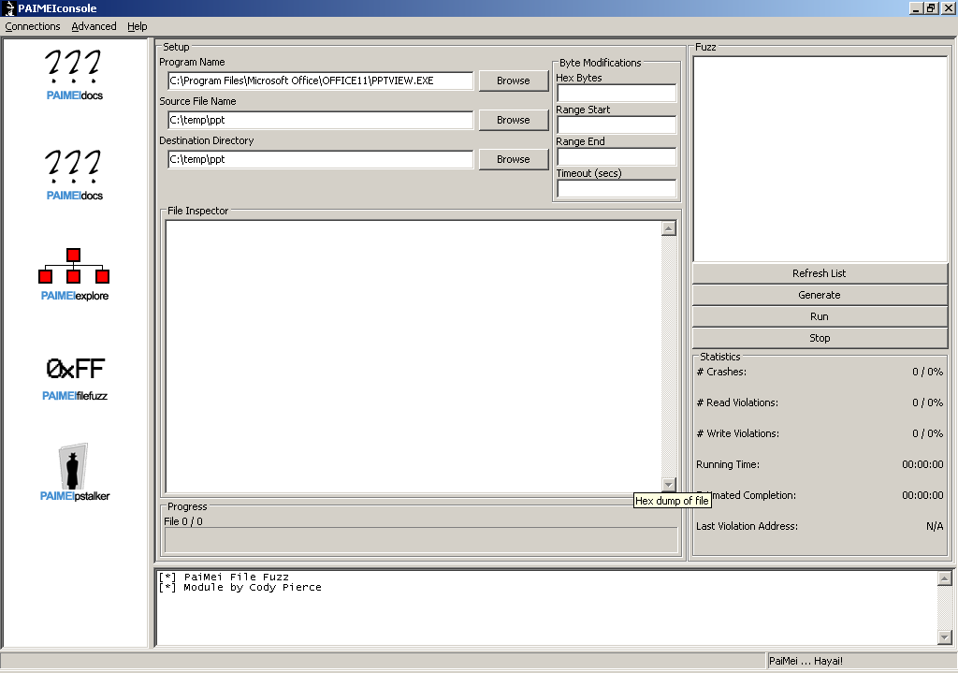
Fuzzing en pratique

Slide 19
Exploitation
Architecture de la suite Office 2003
Exécutables principaux
WINWORD.EXE, EXCEL.EXE, POWERPNT.EXE
Taille : 6 à 12 Mo
Symboles de débogage non disponibles
Compilé avec Visual Studio 7.1 (version du linker) avec /GS
Office installe son propre "top level exception filter", entre autre pour gérer les débordements de pile
Dépendances
Seule dépendance directe : MSO.DLL
Taille : 12 Mo
Symboles de débogage non disponibles
Compilé avec Visual Studio 7.1 (version du linker) avec /GS
MSO.DLL : près de 7000 fonctions exportées par ordinal
Les autres dépendances (plugins) sont chargées dynamiquement via COM ou LoadLibrary()
Conclusion : vu la complexité du programme, le fuzzing est "rentable"

Slide 20
Exploitation
Plusieurs cas
Faille dans un composant précis (ex. EXCEL.EXE)
Souvent lié à un stream dépendant de l'application (ex. tableau croisé dynamique)
Exemple
"Microsoft Excel Malformed Column Record Remote Code Execution Vulnerability" (MS07-002)
Failles dans une librairie de support (ex. MSO.DLL)
Souvent lié à la structure OLE ou à une propriété commune
Et toute la suite Office peut être affectée !
Exemple
"Microsoft Office MSO.DLL LsCreateLine() Potential Code Execution Vulnerability"
http://blogs.technet.com/msrc/archive/2006/07/10/441006.aspx

Slide 21
Exploitation
Failles dans un convertisseur ou un plugin
Exemple
"Buffer Overrun in WordPerfect Converter Could Allow Code Execution" (MS03-036)
Faille dans un format tiers
Exemples : faille WMF, faille GDI+ (format JPEG), etc.
Remarque : MSO.DLL utilise des librairies tierce-partie, comme Zlib 1.1.4

Slide 22
Exploitation
Types de failles
Classiques : "buffer overflow", "heap overflow", …
Difficiles à exploiter à cause du /GS ou de la plateforme (ex. Windows XP SP2)
Exotiques : écrasement d'un pointeur de fonction, "array out of bound" sur un tableau de pointeurs, …
Souvent exploitable

Slide 23
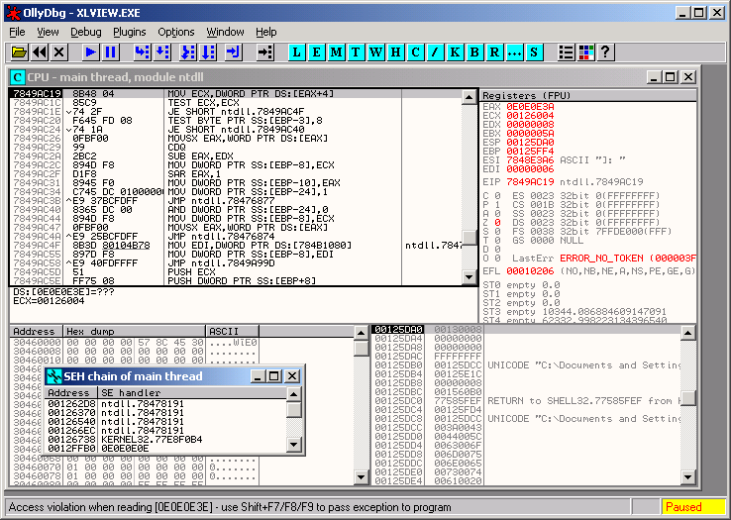
Exploitation
Ex. MS07-002 (faille dans Excel)
En modifiant un seul octet dans le fichier .XLS

Slide 24
Exploitation FAQ
L'analyse des patches est-elle possible ?
Ex. Excel Viewer vs. MS07-002 (Q925523)
Taille du patch = 13 Mo
Quasiment un remplacement complet de l'application
Temps d'analyse initiale = plusieurs heures
Temps de diffing = tends vers +infini …

Slide 25
Exploitation FAQ
Le cas Office Viewer
Architecture extrêmement simple
Répertoire "Office11"
GDIPLUS.DLL
XLVIEW.EXE (4 Mo)
Répertoire "Fichiers Communs"
MSO.DLL (12 Mo)
C'est tout !
Et pourtant :
Les viewers téléchargeables ne sont pas à jour depuis …
Excel -> 2004
Word -> 2005
PowerPoint -> 2004
La plupart des failles Office sont exploitables dans la version viewer

Slide 26
Exploitation FAQ
Le cas Office 2004 / Office X
Format CFM / PEF, interface Carbon
Portage en Cocoa trop lourd ?
Même motif, même punition
On note une certaine "portabilité" de la faille
Probablement dû au fait que toutes les versions d'Office sont compilées depuis la même base de code

Slide 27
Exploitation FAQ
Office 2004 PPC
Microsoft Error Reporting log version: 1.0
Error Signature:
Exception: EXC_BAD_INSTRUCTION
Application Name: Microsoft Excel
Application Version: 11.2.0.050714
Module Name: unknown
Module Version: unknown
Module Offset: unknown
Extra app info: Reg=French Loc=0x040c
Thread 0 crashed:
# 1 0x0e0e0e10 in ( + 0x00000000)
# 2 0x0e0e0e0e in ( + 0x00000000)
PPC Thread State:
srr0: 0x0e0e0e10 srr1: 0x0008f030 vrsave: 0x00000000
xer: 0x00000004 lr: 0x0e0e0e0e ctr: 0x00000001 mq:0x00000000
r0: 0x0e0e0e0e r1: 0xbfff6620 r2: 0x01697000 r3:0x00000000
r4: 0x00000000 r5: 0x00000000 r6: 0xffffffff r7:0x06088000
r8: 0x00000001 r9: 0xa0001fac r10: 0x00000011 r11:0x44022282
r12: 0x9000608c r13: 0x0e0e0e0e r14: 0x0e0e0e0e r15:0x0e0e0e0e
r16: 0x0e0e0e0e r17: 0x0e0e0e0e r18: 0x0e0e0e0e r19:0x0e0e0e0e
r20: 0x0e0e0e0e r21: 0x0e0e0e0e r22: 0x0e0e0e0e r23:0x0e0e0e0e
r24: 0x0e0e0e0e r25: 0x0e0e0e0e r26: 0x0e0e0e0e r27:0x0e0e0e0e
r28: 0x0e0e0e0e r29: 0x0e0e0e0e r30: 0x63080000 r31:0x0e0e0e0e
Office X PPC
OS Version: 10.4.8 (Build 8L127)
Parent: WindowServer [55]
Version: 10.1.9 (10.1.9 (061218)
PID: 566
Thread: 0
Exception: EXC_BAD_ACCESS (0x0001)
Codes: KERN_INVALID_ADDRESS (0x0001) at 0x0e0e0e0f
Thread 0 Crashed:
0 Microsoft Excel 0x0256c6e0 0x2008000 + 5654240
1 Microsoft Excel 0x020c82e4 0x2008000 + 787172
2 Microsoft Excel 0x020c98c0 0x2008000 + 792768
Thread 0 crashed with PPC Thread State 64:
srr0: 0x0256c6e0 srr1: 0x0000f030 vrsave: 0x00000000
cr: 0x44024242 xer: 0x20000010 lr: 0x020c83b4 ctr: 0x00653da0
r0: 0x0567500c r1: 0xbfff54d0 r2: 0x0073e000 r3: 0x056750c9
r4: 0x0e0e0e10 r5: 0xfffffffa r6: 0x00000000 r7: 0x006ce6c4
r8: 0x00000001 r9: 0x0e0e0e10 r10: 0x00000003 r11: 0x00000ad0
r12: 0x0166f7c4 r13: 0xbfff9160 r14: 0x00000005 r15: 0x00785270
r16: 0xbfff6840 r17: 0x00785288 r18: 0x00000002 r19: 0x00787ed0
r20: 0x00787e1c r21: 0x007851e0 r22: 0x0074f1f4 r23: 0x0078a004
r24: 0x0549fa30 r25: 0xbfff9364 r26: 0x00000002 r27: 0x007a4000
r28: 0x007a3ffc r29: 0x0e0e0e0e r30: 0x00000000 r31: 0x0e0e0e0e

Slide 28
Exploitation FAQ
Le cas "Open Office"
En théorie une base de code complètement différente
Et pourtant :
Faille libwmf identique à la faille WMF (par conception)
La dernière faille 0day dans Word affecte également OpenOffice 2.x
http://seclists.org/bugtraq/2006/Dec/0266.html
OpenOffice a ses propres failles dans les convertisseurs Office
OpenOffice ".doc" Document Handling Buffer Overflow
http://secunia.com/advisories/14912/

Slide 29
Exploitation FAQ
Le "safe" mode
Décrit dans l'article KB 827706
Mode "initié par l'application" (suite à un crash)
Désactive les plugins
Réinitialise les paramètres de base de registre à leur valeur par défaut
Réinitialise NORMAL.DOT
Mode "initié par l'utilisateur" ("winword.exe /safe")
Idem précédent + restrictions
Impossible de sauvegarder la configuration
Pas de correction orthographique et grammaticale
Pas de SmartTags
Etc.
Efficace contre une partie des failles précédentes
Mais peu convivial

Slide 30
Conclusion
Le fuzzing maintenant
Méthode simple
Résultats rapides
Protection difficile
A niveau du code : inclure le fuzzing dans les procédures de test logiciel
Au niveau des entreprises : détecter un document malformé est difficile
Le fuzzing demain
Fuzzers de 2ème génération, ayant des notions OLE
Formats encore peu "audités" : Outlook, Access, Visio, Publisher
Comment se protéger ?
Pas de "silver bullet"
Ne pas être administrateur
Ne pas avoir de lecteur "C:"
Protège contre environ 90% des attaques "in the wild" ☺
Utiliser des outils comportementaux
Ex. CoreForce, eEye Blink, …
Word n'a aucune raison de lancer CMD.EXE !

Slide 31
Conclusion
Office 2007
Nouveau format de document XML
Sans doute pas la fin des problèmes
Utilisation de blobs binaires (performance)
Compatibilité avec les versions antérieures d'Office

Slide 32
Remerciements
L'équipe EADS-IW SE/CS
L'équipe Rstack
Cyril Voisin et Microsoft France
Disco Johnny
Et les autres …

Slide 33
Bibliographie
Accès au format OLE
Attention : la plupart de ces projets sont peu actifs !
OLE::Storage (PERL)
http://search.cpan.org/~mschwartz/OLE-Storage-0.386/Storage.pm
wvWare, the MSWord library
http://sourceforge.net/projects/wvware
LibOLE
http://chicago.sourceforge.net/devel/docs/ole/
LibOLE2
http://freshmeat.net/projects/libole2/
POI (Java)
http://jakarta.apache.org/poi/

Slide 34
La référence technique
pour les IT Pros :
technet.microsoft.com
La référence technique
pour les développeurs :
msdn.microsoft.com
Abonnement TechNet Plus :
Versions d’éval + 2 incidents support
Visual Studio 2005 +
Abonnement MSDN Premium
S’informer - Un portail d’informations, des événements, une newsletter bimensuelle personnalisée
Se former - Des webcasts, des articles techniques, des téléchargements, des forums pour échanger avec vos pairs
Bénéficier de services - Des cursus de formations et de certifications, des offres de support technique

Slide 35
Votre potentiel, notre passion TM
© 2007 Microsoft France

